Slide 1

BIỂU ĐỒ TUẦN TỰ
NHÓM 12 – Đào Xuân Hải
Nguyễn Trần Q.Bảo
Đinh Trọng Đạt

Slide 2
NỘI DUNG
GIỚI THIỆU BIỂU ĐỒ TUẦN TỰ
CÁC BƯỚC XÂY DỰNG BIỂU ĐỒ
TÀI LIỆU THAM KHẢO
MỤC ĐÍCH KỸ THUẬT
CÁC KÝ HIỆU BIỂU DIỄN
ỨNG DỤNG

Slide 3



GIỚI THIỆU BIỂU ĐỒ TUẦN TỰ

Slide 4
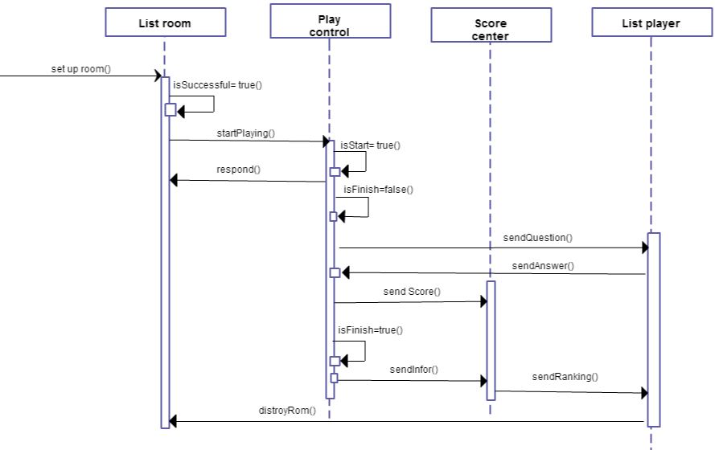
GIỚI THIỆU BIỂU ĐỒ TUẦN TỰ
Biểu đồ tuần tự là biểu đồ dùng để xác định các trình tự diễn ra sự kiện của một nhóm đối tượng nào đó.
Nó miêu tả chi tiết các thông điệp được gửi và nhận giữa các đối tượng đồng thời cũng chú trọng đến việc trình tự về mặt thời gian gửi và nhận các thông điệp đó.
Có hai trục: trục tung chỉ thời gian, trục hoành chỉ ra tập hợp các đối tượng.

Slide 5
MỤC ĐÍCH KỸ THUẬT

Slide 6
MỤC ĐÍCH KỸ THUẬT
Biểu đồ tuần tự có thể được sử dụng trong những trường hợp sau:
Lập mô hình tương tác ở mức độ cao giữa các đối tượng hoạt động.
Lập mô hình tương tác giữa các thể hiện đối tượng bên trong một cộng tác nhằm thực hiện một use case.
Lập mô hình tương tác giữa các đối tượng bên trong một cộng tác nhằm thực hiện một thao tác.

Slide 7
MỤC ĐÍCH KỸ THUẬT
Lập mô hình các tương tác tổng thể ( biểu diễn tất cả các đường đi có thể thông qua tương tác) hoặc dùng để xác định các thể hiện của một tương tác (chỉ biểu diễn một đường đi thông qua tương tác).
Nói chung thường được dùng để biểu diễn các bước thực hiện trong một kịch bản khai thác (scenario) của một use case.

Slide 8
CÁC KỸ THUẬT BIỂU DIỄN

Slide 9
CÁC THÀNH PHẦN
Đổi tượng (Object or Class)
Đường sinh tồn (LifeLines)
Thông điệp (Message)
Xử lý bên trong đối tượng
Thời gian hoạt động

Slide 10

CÁC KÝ HIỆU BIỂU DIỄN
Đối tượng : Được biểu diễn bằng các hình chữ nhật. Mô tả một đối tượng trong hệ thống.

Slide 11
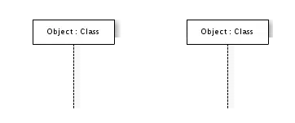
CÁC KÝ HIỆU BIỂU DIỄN
Đường sinh tồn:
Được biểu diễn bởi một đường thẳng đứng đứt nét với ký hiệu đối tượng trên đỉnh của đường đứt nét đó.
Đường sinh tồn biểu diễn thời gian tồn tại của đối tượng.

Slide 12
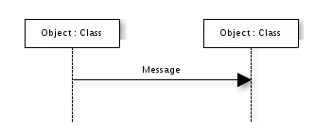
CÁC KÝ HIỆU BIỂU DIỄN
Thông điệp:
Lược đồ tuần tự mô tả chuỗi các thông điệp gửi và nhận giữa các đối tượng.
Thông điệp mô tả loại tương tác giữa các lớp đối tượng.
Thông điệp được gửi từ đối tượng này sang đối tượng khác.
Thông điệp có thể là 1 yêu cầu thực thi hệ thống, lời gọi hàm khởi tạo đối tượng, hủy đối tượng, cập nhật đối tượng,…

Slide 13
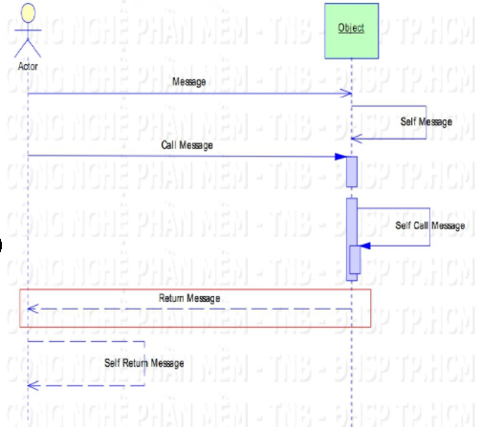
CÁC KÝ HIỆU BIỂU DIỄN
Phân loại thông điệp:
Message
Call Message
Self Message
Self call message
Return message
Self return Message

Slide 14
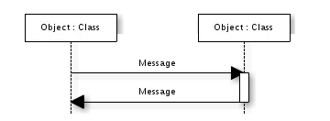
CÁC KÝ HIỆU BIỂU DIỄN
Xử lý bên trong đối tượng: Được xử thể hiện bằng các đoạn hình chữ nhật trống được kết nối với các đường sinh tồn của đối tượng.

Slide 15
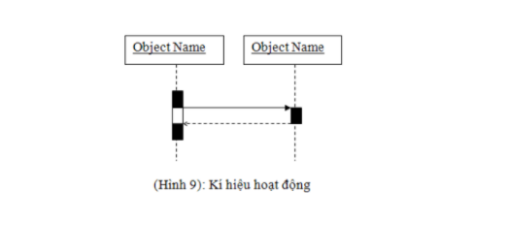
CÁC KÝ HIỆU BIỂU DIỄN
Thời gian hoạt động:
Được mô tả bằng cách tô đen lên vùng tiêu điểm kiểm soát.
Được sử dụng để mô tả thời gian cần để thực thi một hành động nào đó và nó được tạo trong chu kỳ sống của một đối tượng.

Slide 16
CÁC BƯỚC XÂY DỰNG BIỂU ĐỒ

Slide 17
CÁC BƯỚC XÂY DỰNG BIỂU ĐỒ
Để xây dựng Sequence Diagram chúng ta thực hiện các bước sau:
Bước 1: Xác định chức năng cần thiết kế dựa vào Use Case Diagram.
Bước 2: Nhận biết các tác nhân và đối tượng tham gia theo trình tự được mô hình hóa.
Bước 3: Tạo LifeLines (đường sinh tồn) cho mỗi đối tượng.
Bước 4: Vẽ Sequence Diagram (Biểu đồ tuần tự) bằng các ký hiệu, mũi tên biểu diễn, hướng từ đối tượng này đến đối tượng khác.
Bước 5: Đặt các đường thực thi nằm chồng lên đường sinh tồn của các đối tượng để biểu diễn thời gian gửi và nhận thông điệp.
Bước 5: Cập nhật lại bản vẽ Class Diagram.

Slide 18
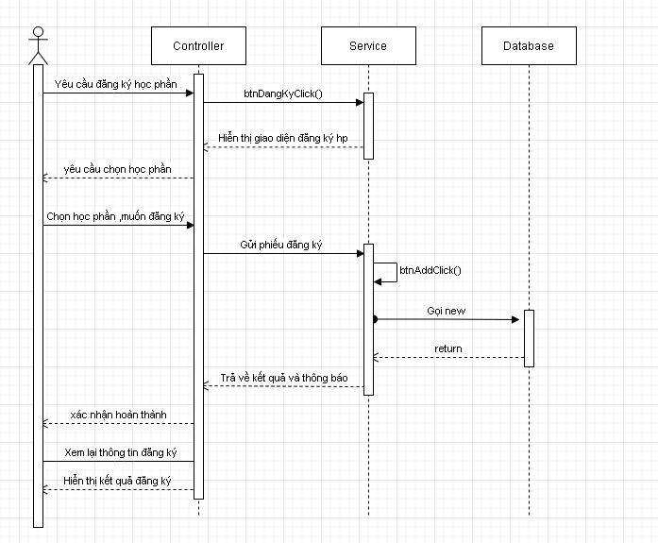
Ví dụ minh họa

Slide 19
ỨNG DỤNG

Slide 20
ỨNG DỤNG
Biểu đồ Tuần tự thường được ứng dụng vào:
Thiết kế các chức năng.
Kiểm chứng và bổ sung method cho các class.
Sử dụng trong việc coding các chức năng.

Slide 21

THANK FOR LISTENING

